Slide 1

Tenu
DOSSIER INVESTISSEURS · AMORÇAGE · PROPTECH, TRUSTTECH · FRANCE
Sécuriser la location internationale, du dossier candidat à l’état des lieux de sortie.
Le client : le propriétaire particulier qui loue en direct à un locataire expatrié.
Le produit : un état des lieux à distance, multilingue, signé par les deux parties, vendu à l’acte.
La promesse : moins de déplacements, moins de litiges, une preuve que le locataire étranger comprend.
tenu.world · Chiffres et objectifs présentés comme des scénarios de l’équipe ; performances à démontrer en pilote.
Notes:
Vingt secondes. Une phrase : Tenu vend au propriétaire particulier un état des lieux à distance que son locataire étranger comprend et signe. Le reste du dossier montre le marché, le produit, le cadre juridique, l’économie unitaire, le plan commercial et ce que nous proposons aux investisseurs. Tous les chiffres viennent du dossier de l’équipe et y sont qualifiés de scénarios.

Slide 2
Analyse du marché : un parc immense, une plage de débarquement précise
Demande et parc, sources officielles
La plage : propriétaires franciliens louant en direct à des expatriés
~443 500
Scénarios de l’équipe | Bas | Central | Haut
Cabinets de relocation indépendants ciblés, Île-de-France | 42 | 46 | 52
Part de logements loués en direct par le propriétaire (hypothèse) | 15 % | 30 % | 50 %
Propriétaires ciblables (cabinets, INSEAD et HEC) | 572 | 1 493 | 4 136
Dossiers par an dans la plage | 789 | 1 887 | 4 880
Potentiel annuel à 75 € le dossier (hypothèse) | ~59 k€ | ~142 k€ | ~366 k€
étudiants étrangers dans le supérieur français (Campus France)
~110 600 · ~58 400
premiers titres de séjour par an, étudiants et économiques, pays tiers (DGEF)
~7,88 M
logements occupés du parc locatif libre (SDES) ; un stock, pas des mises en location annuelles
Le chiffre que la phase 0 mesure en premier
La part de logements loués en direct chez les cabinets. Au moins 20 %, la plage « cabinets » est confirmée ; en dessous, les écoles et les propriétaires de meublés deviennent la plage principale. Extension ensuite : autres villes universitaires et régions de relocation.
64 % · 53 %
du parc privé géré en direct, France et unité urbaine de Paris (ANIL) ; une location sur deux se conclut sans agence
Sources : étude de marché expatriés V4.1 · plan GTM v4.1 §2 · 2 / 10
Notes:
Cinquante secondes. Le parc est une borne, pas un marché : 7,88 millions de logements occupés, dont 64 % gérés en direct. Le marché initial est la plage : les propriétaires franciliens qui louent en direct aux clients des cabinets de relocation et aux étudiants des écoles. Scénario central : 1 493 propriétaires, 1 887 dossiers par an, 142 k€ de potentiel à 75 € le dossier. Un seul chiffre n’est pas sourcé, la part de locations directes, et il explique tout l’écart entre scénarios ; il se mesure en cinq entretiens de cabinets.

Slide 3







L’innovation : le locataire capture, le propriétaire valide à distance, la plateforme certifie
Le propriétaire achète et invite
Le locataire capture, guidé
La plateforme scelle la preuve
L’IA assiste, ne décide pas
Les deux parties valident et signent
La sortie se compare à l’entrée
Compte bailleur, pack payé à l’acte, invitation sécurisée du locataire. Il reste à distance.
Pièce par pièce : photos, vidéos courtes, compteurs, clés, réserves. Dans sa langue, sans rien payer.
Empreinte serveur, horodatage, inventaire meublé, coffre-fort chiffré hébergé en Europe.
Usure, dégradation possible, préexistant ou indéterminé : des signaux expliqués, jamais une retenue.
Réserves du propriétaire à distance, relecture du locataire, signature avancée, exemplaire remis à chacun.
PDF bilingue, calendrier de restitution, comparaison entrée et sortie sur une grille de vétusté convenue.
Ce que l’IA ne fait jamais
Branché sur les outils publics, pas en concurrence
Ce qu’aucun concurrent relevé n’annonce
Certifier l’authenticité d’une pièce, choisir le locataire, noter une personne, inventer une clause de bail.
Un état des lieux à distance, multilingue, signé par les deux parties, avec vidéo et suivi jusqu’à la restitution.
Lecture du 2D-Doc des avis d’impôt, renvoi vers SVAIR, acceptation des liens DossierFacile.
Sources : note stratégique §2 et §5 · spécification produit · exigences techniques propriétaires · 3 / 10
Notes:
Cinquante secondes. Le principe tient en une phrase : le locataire capture sur place, le propriétaire valide à distance, la plateforme certifie. L’innovation n’est pas l’IA, c’est la chaîne complète : capture guidée dans la langue du locataire, preuve scellée côté serveur, double signature avancée, comparaison à la sortie. L’IA reste une aide à la décision humaine et abstient quand elle ne sait pas. Préciser que la spécification produit ne présente aucune fonction comme implémentée tant que la recette n’est pas faite.

Slide 4
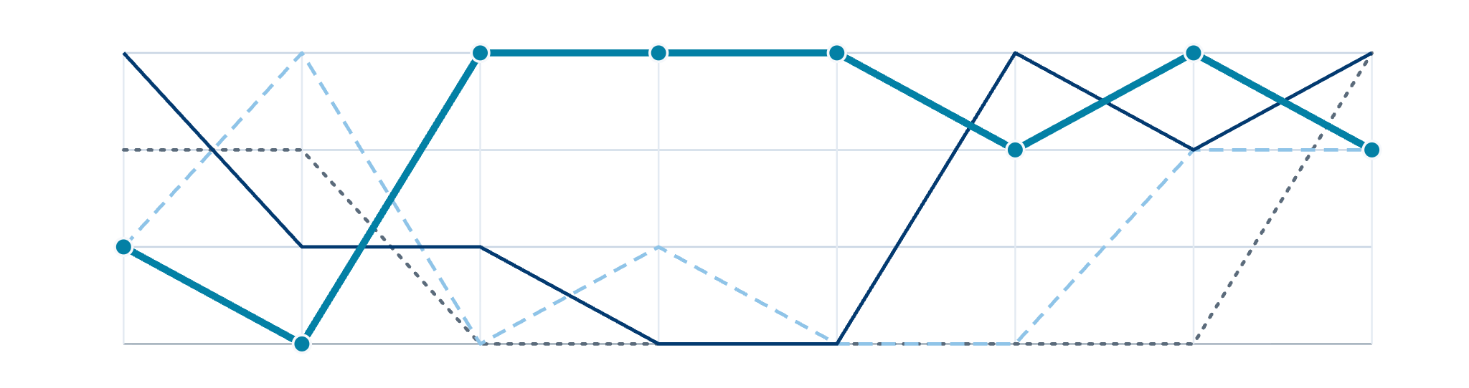
Proposition de valeur : combler les déficits de l’offre actuelle
Élevé
Moyen
Faible
Prix pour le propriétaire
Présence sur place
Langue du locataire
Double signature à distance
Preuve vidéo
Contrôle des pièces
Suivi de la restitution
Sécurité juridique
Tenu
Tenu adresse un marché mal servi aujourd’hui:
Un repère pour le propriétaire
Agence
Un commissaire de justice coûte 131,50 à 229,81 € TTC par constat ; un an d’application générique 119,88 € ; Tenu couvre tout le cycle pour moins de 100 €.
Application générique
Propriétaire absent, locataire qui lit dans sa langue, double signature à distance, vidéo, suivi jusqu’à la restitution.
Commissaire de justice
Notes:
Cinquante secondes. La courbe se lit en deux mouvements. Tenu baisse ou retire ce que les outils génériques font déjà très bien et pour presque rien : le prix mensuel, la gestion locative, la vérification des avis d’impôt. Tenu crée ou élève ce que ni l’agence, ni l’application, ni le commissaire ne servent au propriétaire absent d’un locataire étranger : la langue, la double signature à distance, la vidéo, le suivi jusqu’à la restitution. Sur la sécurité juridique du constat, Tenu reste au niveau moyen tant que l’avocat n’a pas confirmé le caractère contradictoire à distance ; c’est la condition G0.

Slide 5
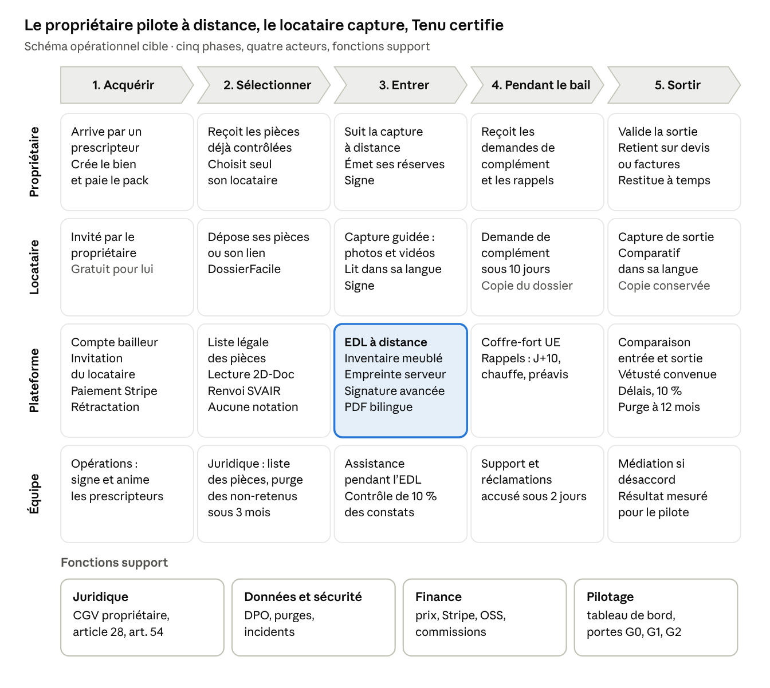
Modèle opérationnel : quatre acteurs, cinq phases, des niveaux de service engagés
Niveaux de service cibles
Processus | Cible
Recrutement des prescripteurs | Prescripteur actif en moins de deux semaines
Assistance pendant l’état des lieux à distance | Réponse en moins de 15 minutes pendant la capture
Support propriétaires et locataires | Réponse humaine sous un jour ouvré
Contrôle qualité de l’IA | 10 % des constats ; 100 % des comparatifs contestés
Pièces des candidats | Liste légale seulement ; purge des non-retenus sous trois mois
Réclamations et médiation | Accusé sous deux jours ouvrés, réponse sous dix
Incidents et données personnelles | Notification à la CNIL sous 72 heures en cas de violation
Fonctions support : juridique (CGV, article 28, article 54), données et sécurité (DPO, purges, incidents), finance (prix, Stripe, OSS, commissions), pilotage (tableau de bord, portes G0, G1, G2).
Source : note stratégique §5 et son schéma opérationnel (image de l’équipe) · 5 / 10
Notes:
Quarante secondes. Lire le schéma par lignes : le propriétaire arrive par un prescripteur, crée le bien, paie le pack, suit la capture à distance, signe, puis valide la sortie et restitue à temps. Le locataire est invité gratuitement, dépose ses pièces ou son lien DossierFacile, capture dans sa langue, signe et conserve sa copie. La plateforme porte la cellule mise en valeur : état des lieux à distance avec inventaire, empreinte, double signature et PDF bilingue. L’équipe tient l’assistance pendant la capture, le contrôle de 10 % des constats et la médiation.

Slide 6

Modèle juridique : une seule relation contractuelle, des préalables avant toute vente
Le cadre écrit par l’équipe
Trois conditions précèdent toute vente
Un seul contrat de prestation, entre Tenu et le propriétaire ; le bail et l’état des lieux sont des actes distincts entre les parties
Périmètre : France, baux de résidence principale, vide ou meublé. Exclus jusqu’à validation : Royaume-Uni, saisonnier, bail mobilité, logement social, colocations à contrats multiples
Rôles RGPD à confirmer avec le DPO : le propriétaire est responsable du traitement des données de ses candidats et locataires, Tenu sous-traitant ; Tenu responsable pour ses propres finalités
Photos et vidéos purgées douze mois après la sortie effective ; aucun entraînement sur les dossiers clients ; l’IA signale les incohérences et ne certifie jamais l’authenticité
Pièces des candidats de la liste légale seulement ; aucun critère lié à l’origine, la nationalité ou la langue ; droit de rétractation du consommateur préservé
Pas de recherche de locataire ni d’entremise : le rôle de Tenu reste hors du champ de la loi Hoguet, à vérifier par l’avocat
1. Un avis écrit d’avocat confirmant qu’un état des lieux à distance reste contradictoire et signé par les deux parties
2. L’abandon de la notation des locataires : aucun fichier informel, aucune discrimination à raison de l’origine
3. Un locataire invité qui reste gratuit et servi dans sa langue, condition de sa coopération
5
9
3
risques critiques
élevés
moyens
Avant toute promotion : fermer le paiement public du site actuel par un drapeau serveur et corriger ses allégations, avec relecture juridique de chaque publication. Les risques critiques se ferment par des preuves datées et un responsable nommé, jamais par un simple avertissement.
Sources : documentation juridique propriétaires (README, cadre 11, analyse 12) · registre des risques · note stratégique §7 · 6 / 10
Notes:
Cinquante secondes. Le modèle juridique est volontairement étroit : un seul client, un seul contrat, la France, la résidence principale. Trois conditions précèdent la première vente ; la première est la plus lourde, car si l’état des lieux à distance n’est pas tenu pour contradictoire, toute la proposition tombe. Les cinq risques critiques du registre : un score qui décide de l’accès au logement, un faux positif sur des pièces étrangères, une fuite d’identités ou de revenus, un bail incomplet ou une clause interdite, un acte perdu ou un faux statut signé.

Slide 7

Modèle financier : vente à l’acte, contribution positive dès le premier pack
Pack par bail, TTC | Prix HT | Paiement | Coûts directs | Part du HT | Contribution directe | Via prescripteur
49 € | 40,83 | 1,23 | 10,84 | 29,6 % | 28,77 | 20,60
69 €, cas central | 57,50 | 1,63 | 10,84 | 21,7 % | 45,03 | 33,53
89 € | 74,17 | 2,03 | 10,84 | 17,3 % | 61,30 | 46,47
23 packs
10,84 €
13 à 22 k€
0 %
à 69 € en vente directe par tranche de 1 000 € de frais fixes mensuels ; 30 via les prescripteurs
de coûts directs par pack : IA 0,90, stockage et vidéo 2,10, signature 2,00, contrôle humain 5,83 (dix minutes)
de dépenses sur douze mois, hors assurance, DPO et temps d’équipe ; signature et commissions comptées par bail
de commission au recouvrement ; aucun encaissement de loyers ni de dépôts : Tenu ne détient pas de fonds pour autrui
Ce que la Finance tranche avant la vente : le prix définitif entre 49 et 89 €, les lots et les volumes. Trois logiques coexistent, forfaits 29, 49 et 89 € du Marketing, pack unique de la note stratégique, grille dégressive par élément vérifié demandée par la Direction ; la réconciliation passe par un test de disposition à payer auprès de 20 propriétaires.
Sources : note stratégique §4 et §6 · hypothèses économiques V4.1 §3 · guide financier et hypothèses propriétaires · 7 / 10
Notes:
Cinquante secondes. L’économie unitaire est simple : à 69 €, 57,50 € hors taxes, 1,63 € de paiement, 10,84 € de coûts directs, 45,03 € de contribution en direct ou 33,53 € après une commission de 20 % du HT à un prescripteur. Hypothèses : carte EEE à 1,5 % plus 0,25 €, Stripe Tax 0,5 %, trois analyses IA à 0,30 €, stockage et vidéo pour un bail de 24 mois, signature 2 € sur devis à confirmer, contrôle humain dix minutes à 35 € de l’heure. Le point de vigilance : à 49 €, tenir 25 % du HT impose moins de 7 minutes de temps humain par pack. Le modèle complet reste à reconstruire par la Finance ; aucun chiffre de rentabilité n’est établi sans les entrées listées.

Slide 8
Lancement : atteindre les propriétaires par les cabinets de relocation, les écoles en parallèle
Canaux, par priorité
Pourquoi ce canal
Canal | Action | Rang
Cabinets de relocation indépendants d’Île-de-France (42 à 52) | Prospection directe des dirigeants, démonstration, test sur 5 à 10 missions | 1
Services logement d’INSEAD et de HEC | Tenu recommandé aux propriétaires de leurs listes | 1
Réseaux de la relocation : SNPRM, EuRA, Cercle Magellan | Événements, présentation aux adhérents | 2
Locataires, alumni, parrainage entre propriétaires | Chaque locataire recommande Tenu ; un dossier offert par propriétaire recommandé | 2
RH mobilité des grandes entreprises, écoles internationales | Une fois des cabinets partenaires référencés ; associations de parents | 3
Peu de comptes donnent accès à beaucoup de propriétaires. Les locataires sont solvables, souvent sans historique en France, et repartiront à l’étranger. Le cabinet a intérêt à rassurer le propriétaire pour boucler sa mission. Tenu ne cherche pas de logement et n’intervient qu’une fois le logement trouvé.
Deux options partenaires
A · Recommandation, le propriétaire paie
B · Dossier inclus, le cabinet ou l’employeur paie
Code partenaire à −10 % pour le propriétaire ; commission au cabinet, par exemple 10 %. Recommandée pour démarrer.
Par exemple 79 € HT par dossier, par lots. Hors du périmètre juridique actuel ; proposée aux cabinets les plus actifs dès qu’un volume est atteint.
Règle de prospection : les cabinets sont des entreprises et se démarchent directement ; les propriétaires sont des consommateurs, donc aucune prospection par e-mail sans consentement.
Sources : plan GTM v4.1 §3, §5 et §6 · 8 / 10
Notes:
Quarante-cinq secondes. Le canal est le cœur du plan : au lieu de démarcher des propriétaires un par un, Tenu passe par les quarante à cinquante cabinets de relocation indépendants d’Île-de-France, qui installent chaque année des milliers de salariés expatriés et trouvent une partie des logements chez des particuliers. Les écoles sont la porte parallèle pour obtenir vite les premiers dossiers et témoignages. L’option A se lance avec les premiers cabinets ; l’option B, payée par le cabinet ou l’employeur, attend un volume et une requalification juridique.

Slide 9

Développement commercial : quatre phases, des preuves avant chaque accélération
PHASE 0
PHASE 1
PHASE 2
PHASE 3
Préparation
Tests
Saison des mutations
Extension
5 entretiens de cabinets, 10 entretiens de propriétaires, services logement des écoles, validation juridique, test de prix. Passage : au moins 20 % de locations en direct et 2 cabinets prêts à tester.
2 à 3 cabinets en test, 30 à 50 dossiers, rentrée des écoles.
Passage : 70 % de propriétaires satisfaits et au moins un cabinet qui veut continuer.
5 à 8 cabinets partenaires, 250 à 400 dossiers, option B proposée aux plus actifs.
Passage : taux de rachat de la sortie d’au moins 50 %.
Réseaux de la relocation, RH mobilité, autres écoles, Lyon. Passage : coût d’acquisition inférieur à 25 € par dossier.
Objectifs à douze mois, scénarios de l’équipe
Indicateurs de qualité suivis
Indicateur | Bas | Central | Haut
Cabinets de relocation partenaires | 3 | 5 à 8 | 10
Propriétaires payeurs | 86 | 299 | 1 034
Dossiers réalisés | 118 | 377 | 1 220
Chiffre d’affaires | ~9 k€ | ~28 k€ | ~92 k€
Indicateur | Cible
Logements loués en direct chez les cabinets partenaires | au moins 20 %
Locations en direct des cabinets passées par Tenu | au moins 30 %
Part de Dossiers Complets | au moins 60 %
Satisfaction propriétaire | au moins 8 sur 10
Coût d’acquisition par dossier | moins de 25 €
Taux de conquête de 15, 20 et 25 % des propriétaires ciblables ; prix moyen de 75 € par dossier
Notes:
Quarante-cinq secondes. Quatre phases, chacune avec un critère de passage mesurable : préparation, tests, saison des mutations, extension. Les arrivées de salariés expatriés se concentrent l’été pour les familles, celles des étudiants suivent les rentrées ; les propriétaires préparent leurs locations quatre à huit semaines avant. Scénario central à douze mois : 5 à 8 cabinets, 299 propriétaires, 377 dossiers, 28 k€. Rappeler que ce sont des hypothèses du Marketing et non une prévision approuvée par la Finance.

Slide 10
Proposition aux investisseurs : un amorçage libéré par portes, pas par calendrier
PORTE G0 · PEUT-ON VENDRE ?
PORTE G1 · FAUT-IL ACCÉLÉRER ?
PORTE G2 · FAUT-IL ÉTENDRE ?
Avis écrit de l’avocat, CGV, notices RGPD validées par le DPO, médiateur, assurance
Produit testé sur 10 baux, notation retirée
Pack à 69 € choisi par un tiers de 20 propriétaires ; 3 lettres d’intention de prescripteurs
40 baux payés, dont la moitié via des prescripteurs
80 % des locataires invités terminent la capture ; 60 % de constats signés par les deux parties sans déplacement
Coût d’acquisition inférieur à la contribution ; satisfaction d’au moins 8 sur 10
Contribution de la saison couvrant les dépenses de phase 2 et les frais fixes : 150 à 310 packs selon le canal
10 prescripteurs actifs ; sorties mesurées sur les baux courts
Lyon ajoutée, puis réseaux de relocation et RH mobilité
Libère la phase 1 : 3,1 à 4,95 k€
Libère la phase 2 : 5,9 à 9,9 k€
Libère la phase 3 : extension sous conditions
Emploi des fonds sur douze mois, hors taxes
Ce que nous proposons
Poste | Montant
Avocat : constat à distance, CGV propriétaire, articles 28 et 54, revue | 3,5 à 5,5 k€
Déplacements et événements prescripteurs | 3,5 à 7 k€
Contenus FR et EN pour propriétaires | 3 à 5 k€
Outils, kit propriétaire, démonstration vidéo, médiateur, test d’acquisition | 3,2 à 4,7 k€
Total, hors assurance, signature et commissions | 13 à 22 k€
Un financement d’amorçage versé par tranches, chaque tranche libérée par une porte franchie et ses preuves : légalité du constat à distance, disposition à payer, demande réelle, économie unitaire tenue, extension rentable. Montant, instrument et valorisation se négocient sur cette base ; le dossier n’avance aucun chiffre de rentabilité ni de valorisation sans les entrées que la Finance doit encore réunir.
Options de phase 3, sans engagement : service de caution par un partenaire, agences en marque blanche, réactivation de l’offre locataire.
Sources : note stratégique §6 et §8 · hypothèses financières V4.1 §8 · 10 / 10
Notes:
Cinquante secondes. Nous ne demandons pas un chèque sur un calendrier ; nous proposons un financement par tranches, chacune libérée par une porte et ses preuves. G0 prouve que l’on peut vendre légalement et que les propriétaires veulent payer ; G1 prouve la demande et l’économie unitaire sur quarante baux payés ; G2 prouve que l’extension se finance par la contribution de la saison. Le besoin documenté est de 13 à 22 k€ sur douze mois, hors assurance, DPO et temps d’équipe ; le montant total, l’instrument et la valorisation se discutent avec vous sur cette base.

